Slide 1
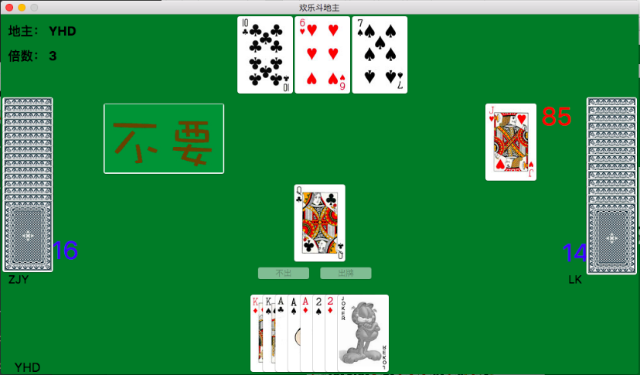
欢乐斗地主
翟金源 15210720098
俞寒迪 15210720209
陆 昆 15210720076

Slide 2
整体构架—分工
服务器
翟金源 15210720098
客户端1
客户端 2
客户端3
俞寒迪 15210720209
通讯机制
陆 昆 15210720076

Slide 3
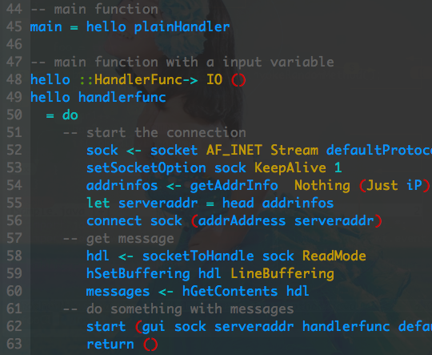
客户端逻辑
Main:
监听循环
连接服务器
监听消息
消息
初始化界面（仅一次）；更新界面
结束游戏

Slide 4
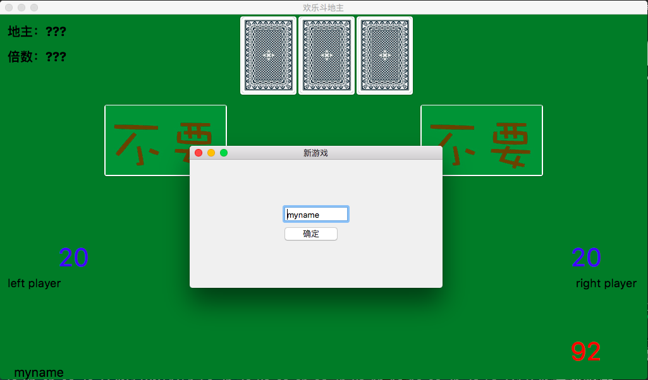
初始化界面
初始化界面：
登录界面
上传消息
主界面
底牌区
主界面：
状态区
手牌
手牌区
手牌区
计时
桌面
计时
手牌
牌数
牌数
名字
命令按钮
名字
手牌区
手牌
名字
计时

Slide 5
客户端逻辑
更新界面：
手牌监听循环
底牌区
主界面：
输入：消息（String）
状态区
翻译消息
手牌
手牌区
手牌区
计时
桌面
计时
手牌
判断结束，结束界面
推断上轮情况，播放音效
牌数
牌数
R1:更新姓名
R2:更新状态,
按钮,底牌
名字
命令按钮
名字
手牌区
手牌
名字
计时
更新桌面、对手手牌、计时
更新己方手牌、按钮
监听己方手牌

Slide 6
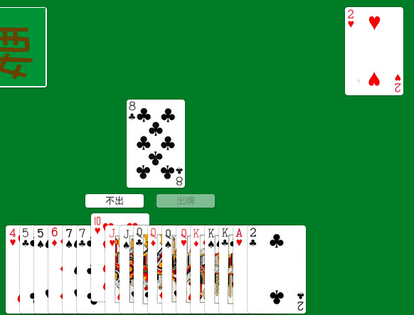
客户端逻辑
手牌监听循环
更新己方手牌、按钮
监听手牌
监听按钮
变量：储存被选中的手牌
点击
清空选中手牌变量
判断能否出牌/不出
发送消息

Slide 7
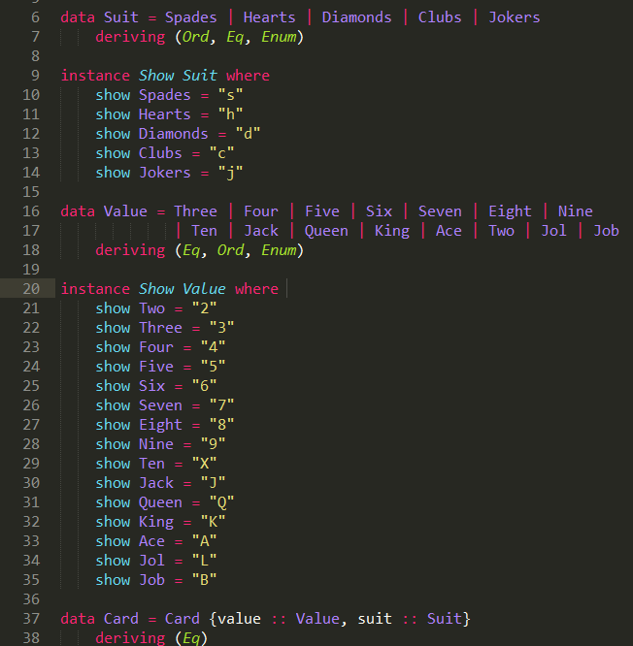
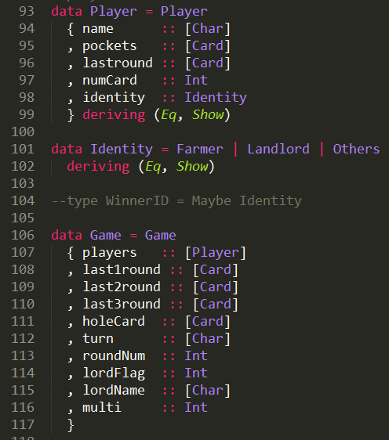
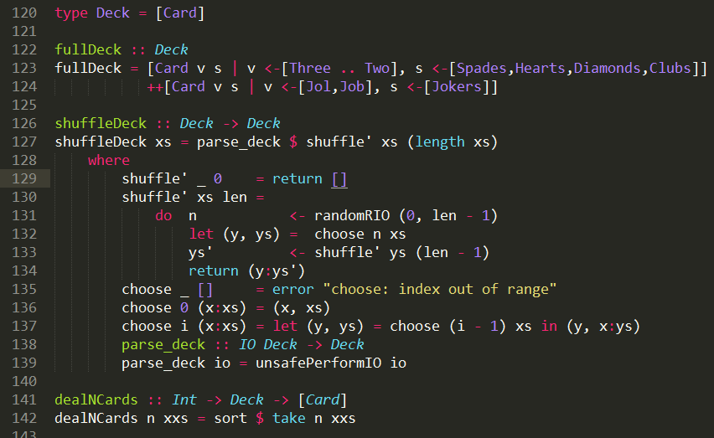
定义基本的变量和函数
1. 定义Card类型
2. 洗牌和发牌函数
3. 定义Player和Game类型

Slide 8
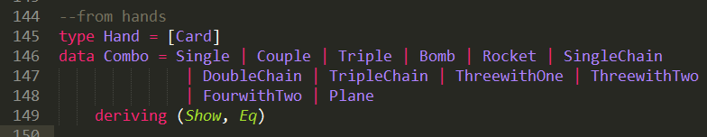
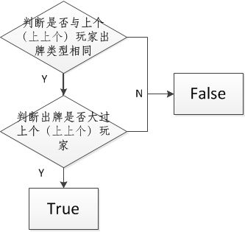
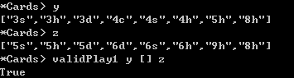
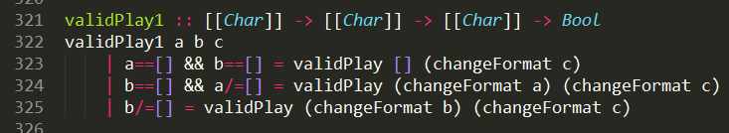
判断出牌是否合法（用在客户端）
Combo变量：火箭、炸弹、单牌、对牌、三张牌、三带一、三带二、单顺子、双顺子、三顺子、四带二，飞机带翅膀
流程图

Slide 9
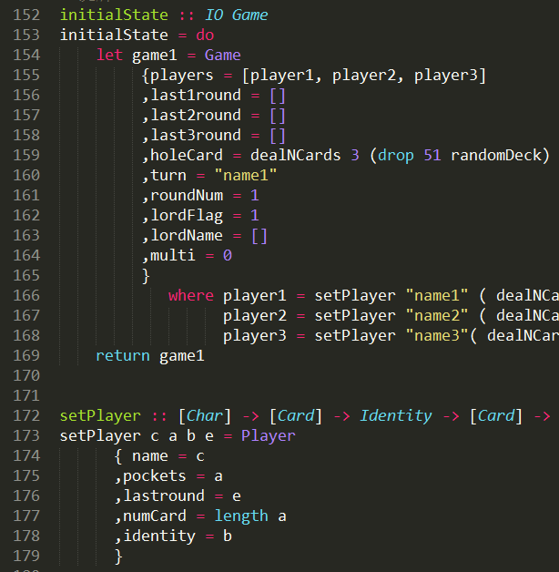
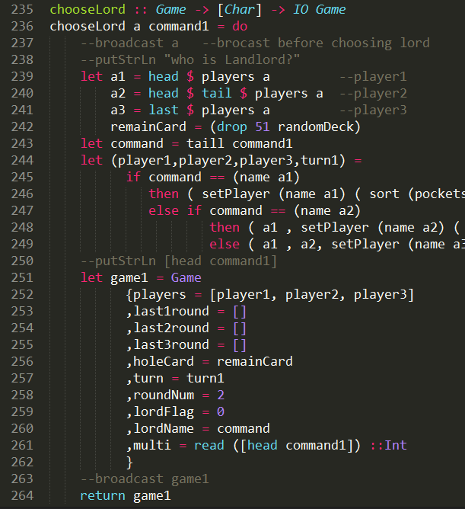
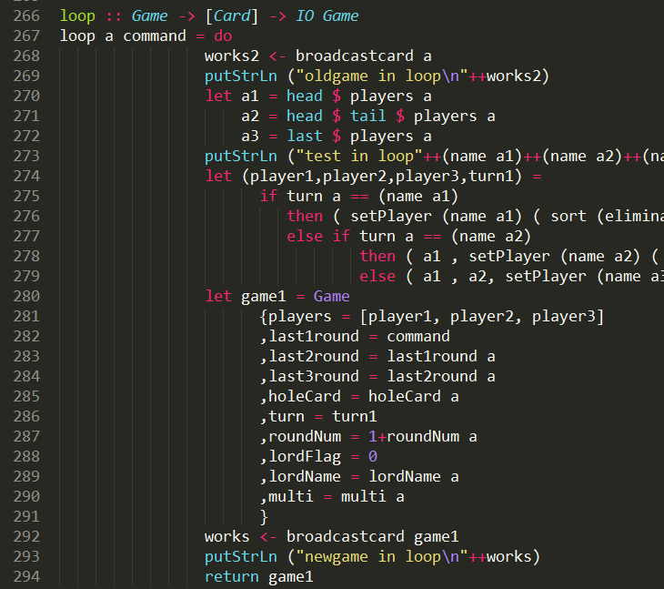
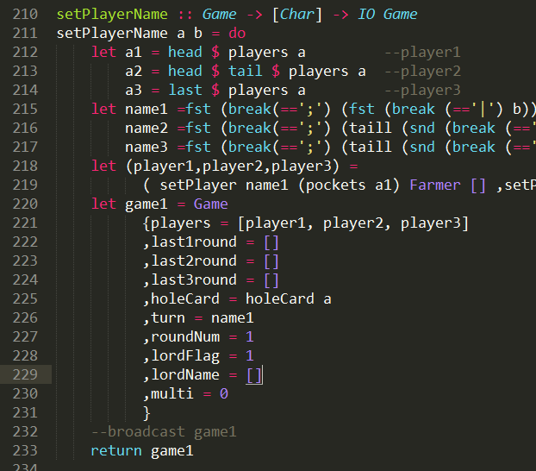
游戏控制流程（服务器）
初始化游戏
接受并翻译客户端消息，设置玩家姓名
广播牌局
接收客户端抢地主消息，设置玩家身份
广播牌局
接收客户端的出牌消息，更新牌局
广播牌局

Slide 10
服务器的通信架构
创建与绑定服务器端口与全局channel
Main：do
create socket；
create channel
--创建全局的channel
bindsocket sock；
initial card；
forkIO processcontrol； --loop
procrequests; --loop
forkIO processmsg;
全局游戏进度
控制线程
监听客户端连接
请求
处理客户端
请求线程
Notes:
服务器主要是采用的多线程实现的，以及

Slide 11
服务器通信机制
应答机制:
client
SERVER
请求信息
client
处理后信息
处理后信息
处理后信息
client
参考：《Real World Haskell》 Chapter 27. Sockets and Syslog

Slide 12
全局游戏进度控制线程
计数器值
发牌
判断地主并给地主发底牌
正常消息处理
计数器清理
计数器也可以使用state-monad 实现

Slide 13
消息处理线程
消息发送线程：
1、查看读取channel的值
2、向客户端输出channel值
3、loop
将connected socket转化为handle
接受客户端消息，将其写入channel
消息发送线程

Slide 14
客户端通信机制
创建socket
连接socket到服务器转为handle
mapM 函数：
Msg<-hGetContents hdl
mapM_ (handles lock clientaddr) (lines msg)
发送消息到服务器
接受与处理服务器消息线程

